Slide 1

K – Digital Training 4기
Mini Project with SQL
To Jejudo
Bon voyage
; 여행을 떠나다
NOLGOMUKJO
장진석
이수진
허유나
박윤미
박소원

Slide 2

Contents
01
주제 선정 배경
서비스의 필요성
02
서비스 제작 과정
정의서, 팀원, 서비스 언어, 데이터 수집
03
서비스 주요 기능
기능 및 HTML 목업
04
시연
서비스 체험 시간

Slide 3
01
Enjoy your life
주제 선정 배경

Slide 4

I D E A
바쁜 현대사회에서 잠깐의 여행은 사막에서 마시는 한모금의 물과 같다.
그러나 현대인들에겐 시간이 많이 없다.
이 때문에 가깝고 이국적인 제주도로 향한 여행은 언제나 수요가 많은 상황이다.
그렇지만 제주도는 생각보다 크고 특히나 성수기 때는 도로 교통상황이
상대적으로 좋지 않는 경우가 많다.
바쁘다 바빠
현대사회

Slide 5
to Jejudo…
; 제주도 여행을 위한 코스 추천 서비스
효율적인 여행 경로 설정이 중요한 만큼 …
출발지, 경유지 3곳, 도착지를 설정하면 제주 여행 최적의 경로를
추천해주는 서비스 제안.
Bon voyage!

Slide 6
02
Enjoy your life
서비스 제작 과정

Slide 7
개
발
환
경
W
I
N
D
O
W
S
11
L a n g u a g e
Python, HTML, CSS
L i b r a r y
Pandas, Selenium, MariaDB, BS4
F r a m e w o r k
Flask
D a t a b a s e
SQL

Slide 8
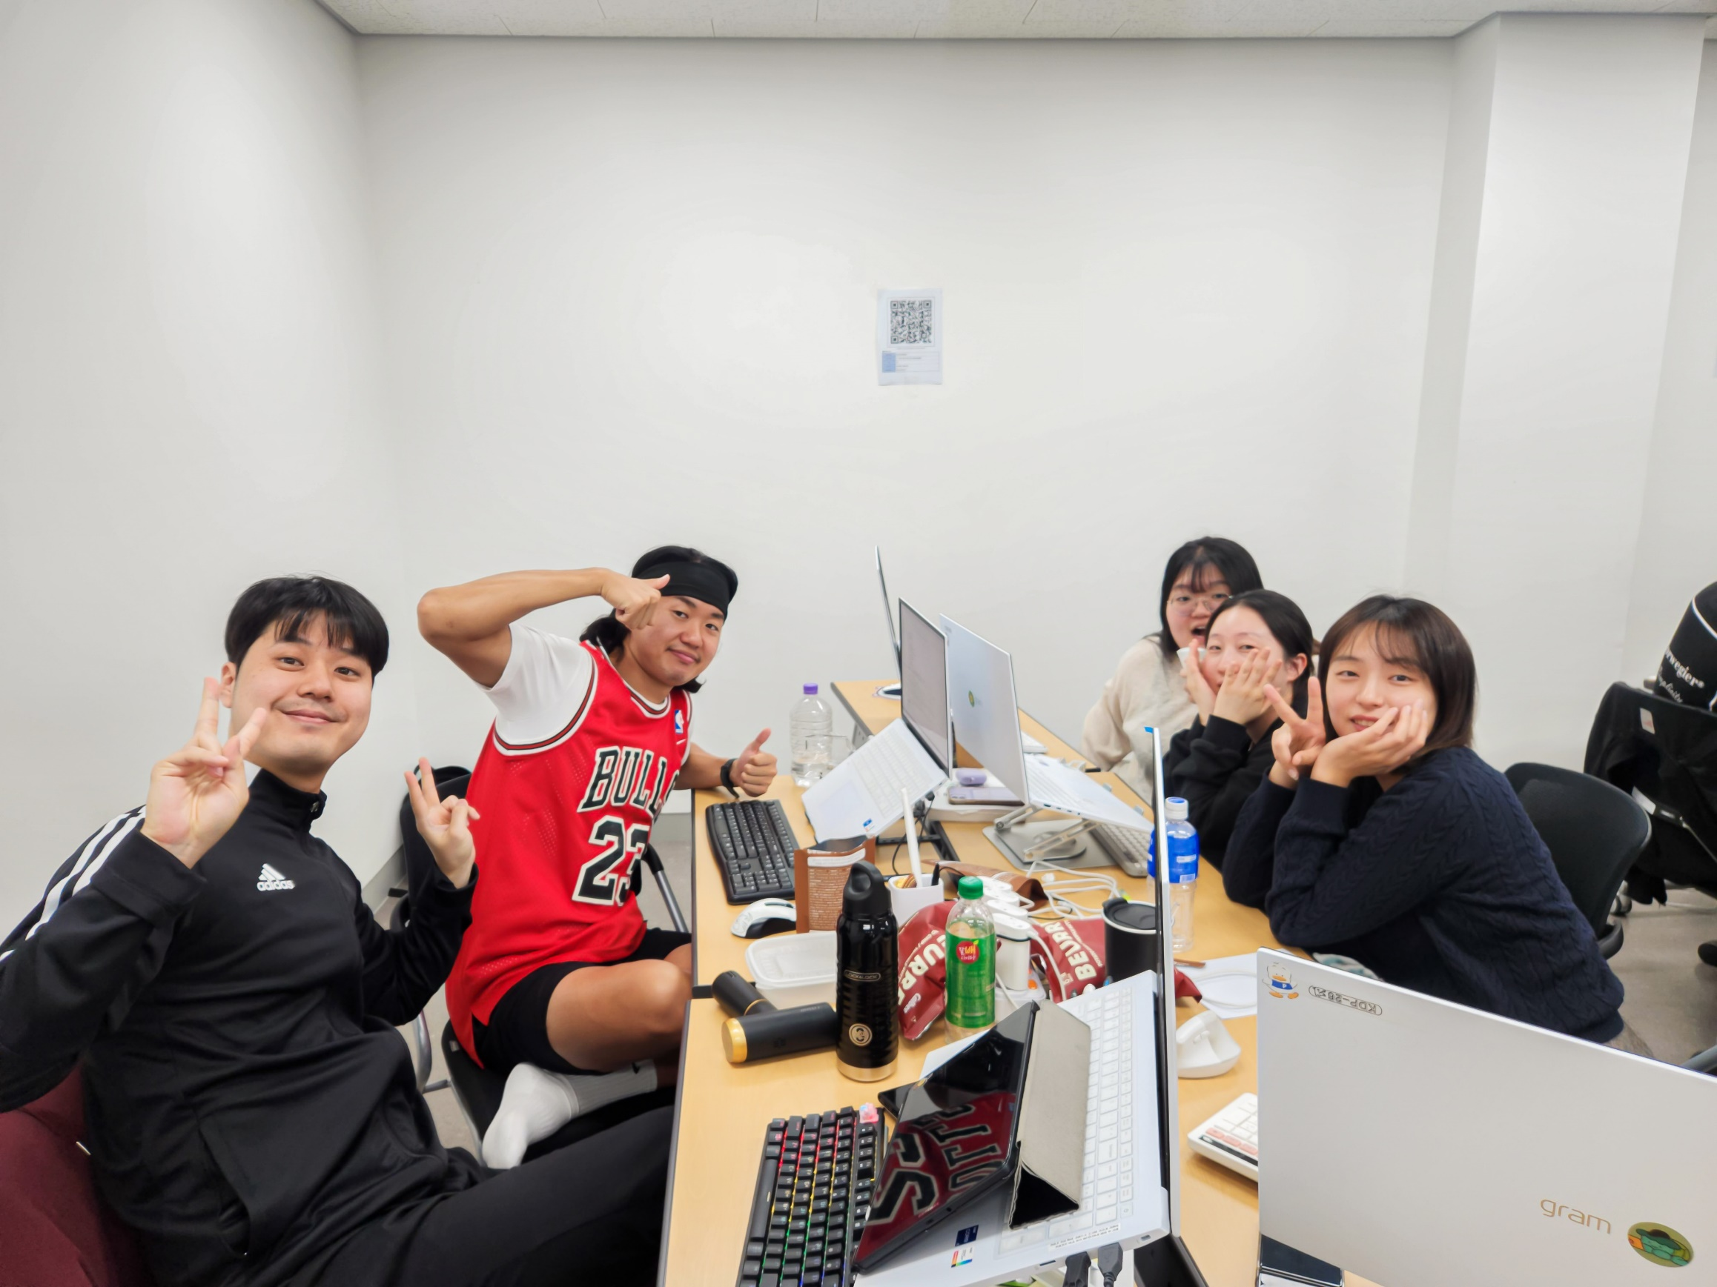

T E A M
팀원 역할 소개

Slide 9

T E A M
팀원 역할 소개
이수진
프로젝트 기능 설계
Database 구축 및 데이터 저장
네이버 길찾기 크롤링
ppt 제작
장진석
프로젝트 기능 설계
최단 시간 경로 알고리즘 설계
메뉴판닷컴 식당 크롤링
네이버 길찾기 크롤링

Slide 10


T E A M
팀원 역할 소개
박소원
프로젝트 기능 설계
최단시간 경로 알고리즘 설계
Tour Api 크롤링
요구사항정의서 제작
허유나,박윤미
네이버 길찾기 및 Tour Api 크롤링
HTML 웹페이지 구성 및 서버 구축(flask)

Slide 11
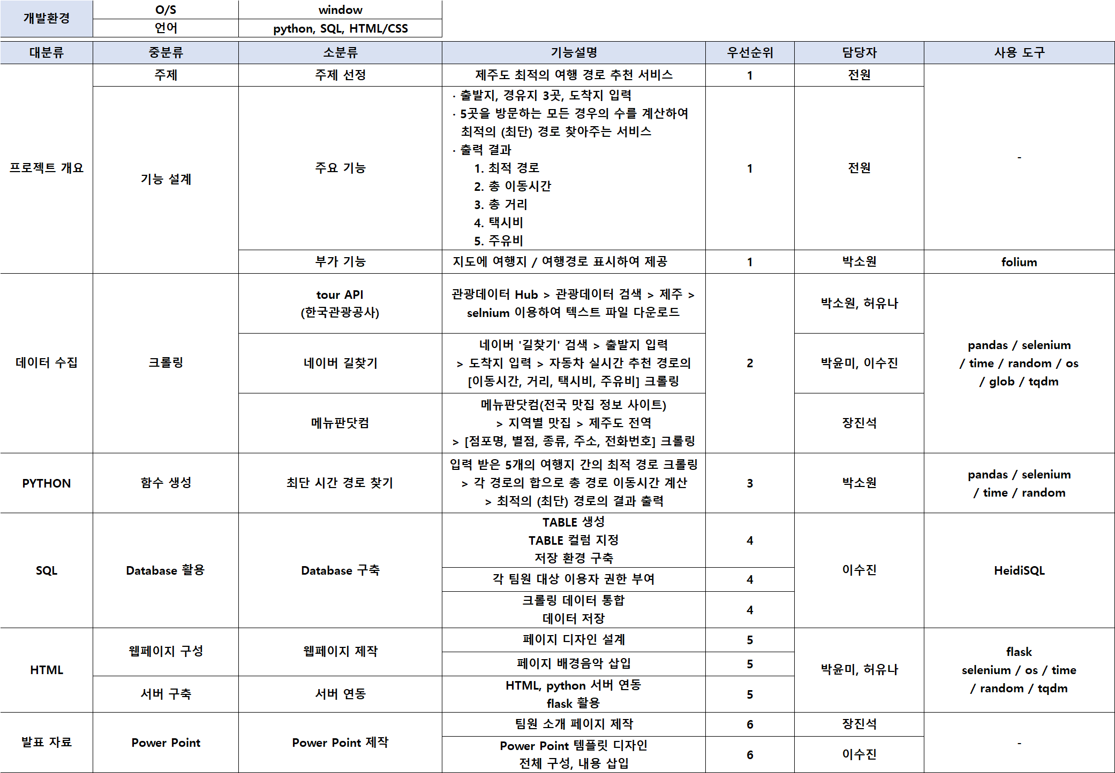
요구사항 정의서

Slide 12

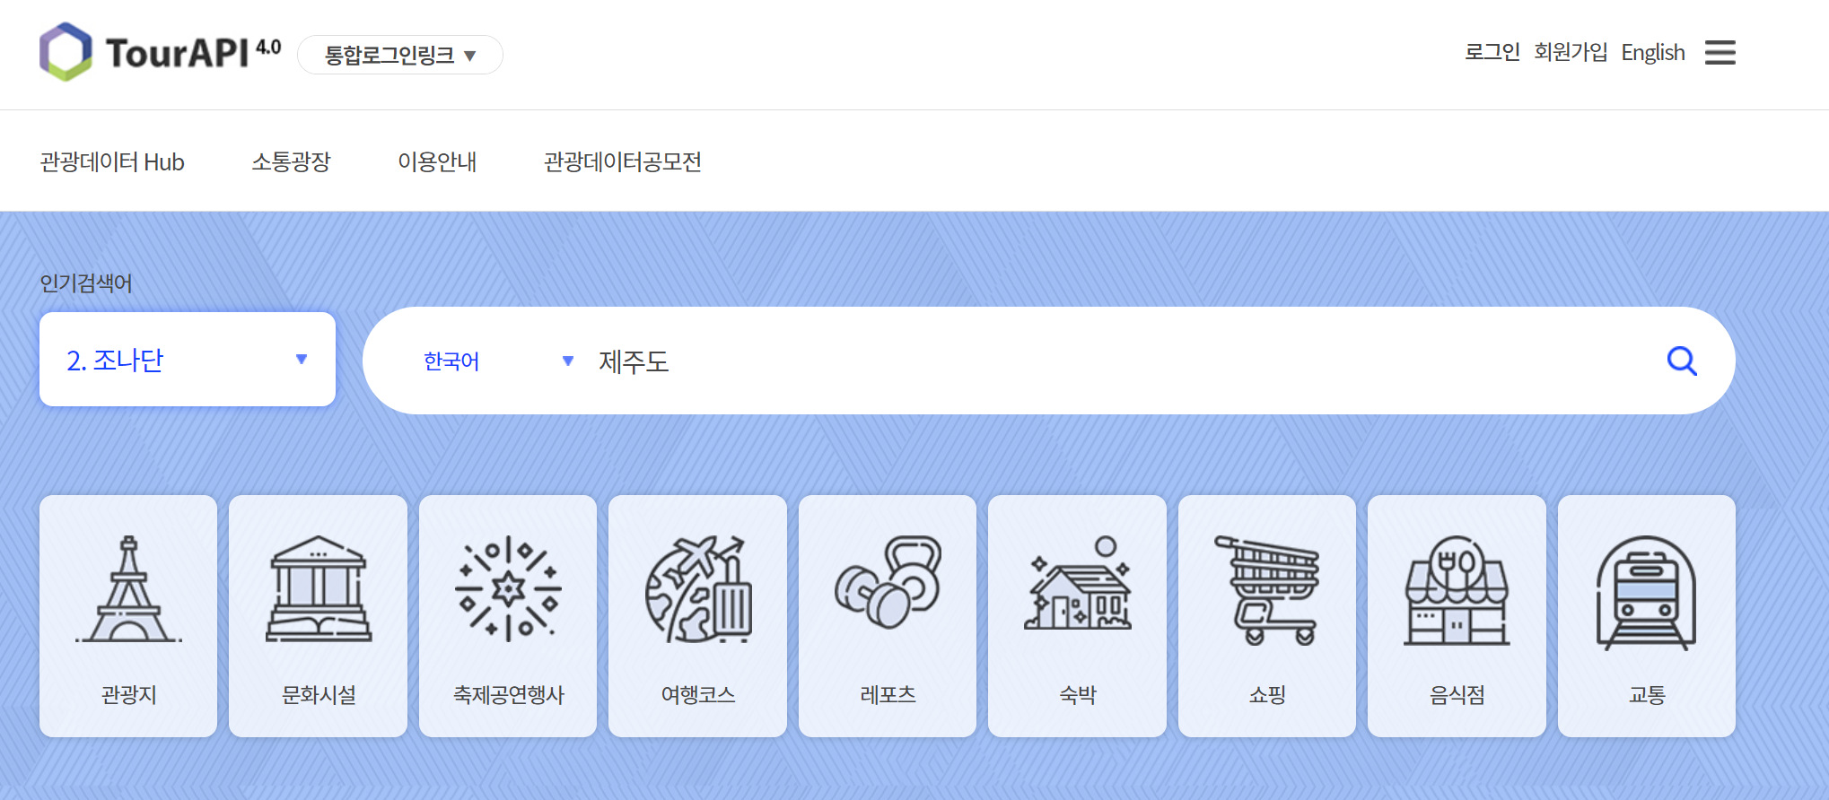

데이터 수집 1
1000개의 관광지 데이터 수집
관광지명, 전화번호, 주소, 상세정보, 위도, 경도
데이터베이스 저장
출처: ‘한국 관광 공사’ (Tour API)

Slide 13
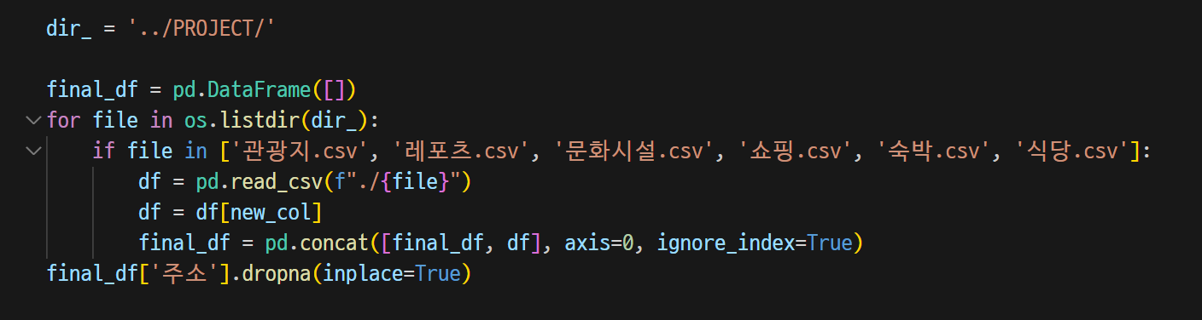
데이터 1 전처리
6개의 독립 csv 파일 concat
Null 값 제거, str 형변환
중요 컬럼 정의 및 추출
출처: ‘한국 관광 공사’ (Tour API)

Slide 14
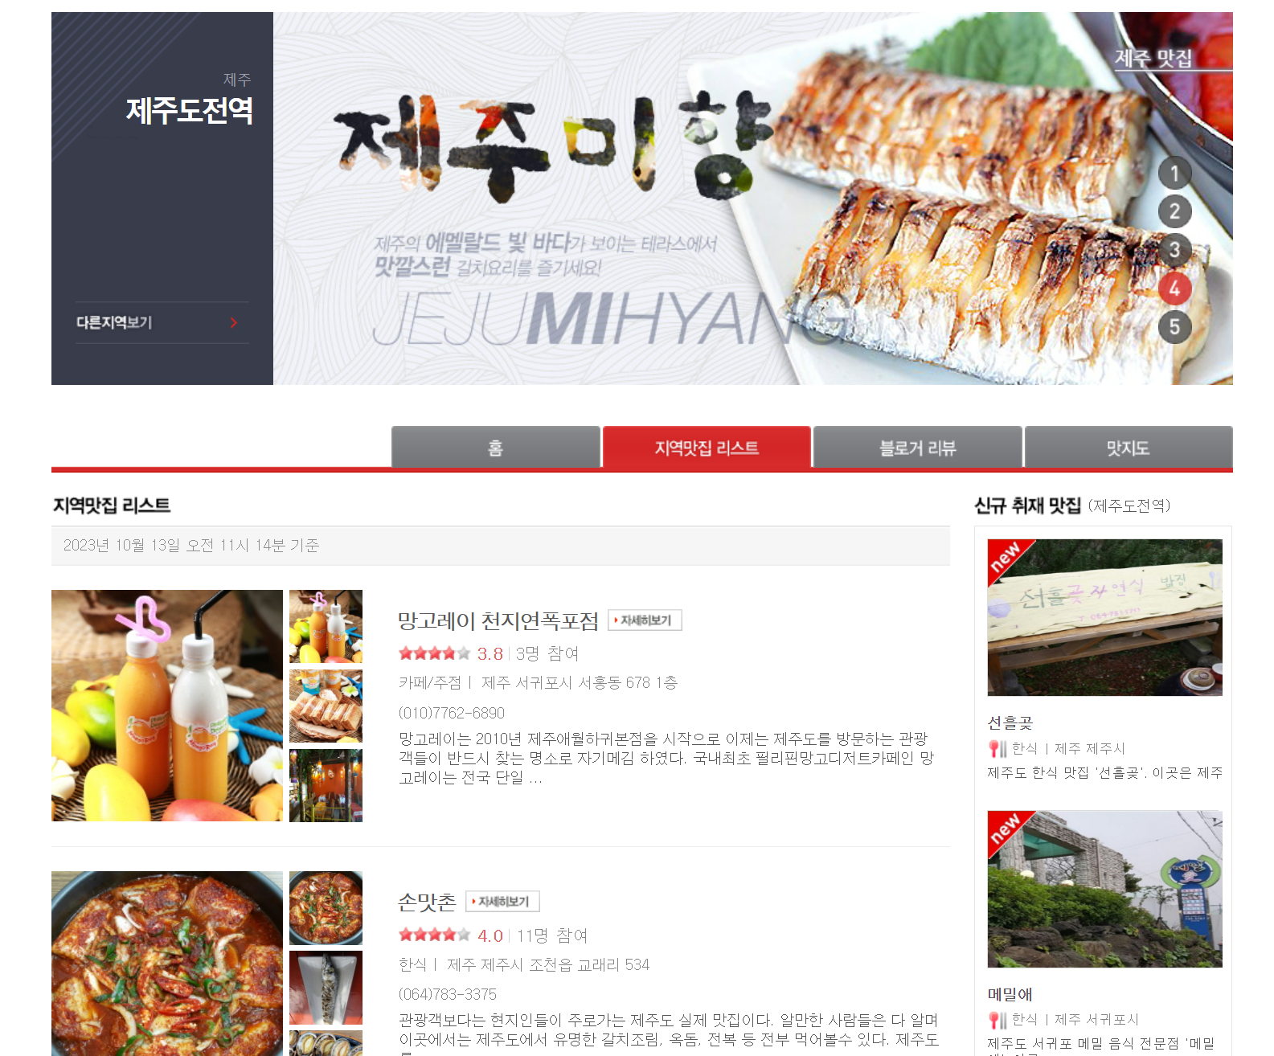

데이터 수집 2
900개의 맛집 데이터 수집 (Selenium- 동적 크롤링)
가게명, 업종, 가게 전화번호, 가게 주소, 가게 평점
데이터베이스 저장
출처: ‘메뉴판‘ (MENUPAN)

Slide 15

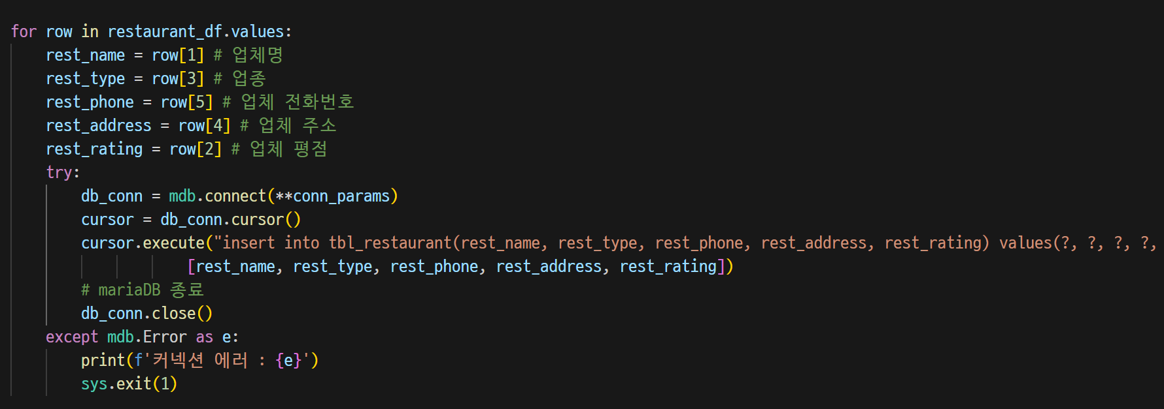
데이터 2 전처리
크롤링 데이터 데이터프레임으로 변환 후
MariaDB 데이터 저장
출처: ‘메뉴판‘ (MENUPAN)

Slide 16
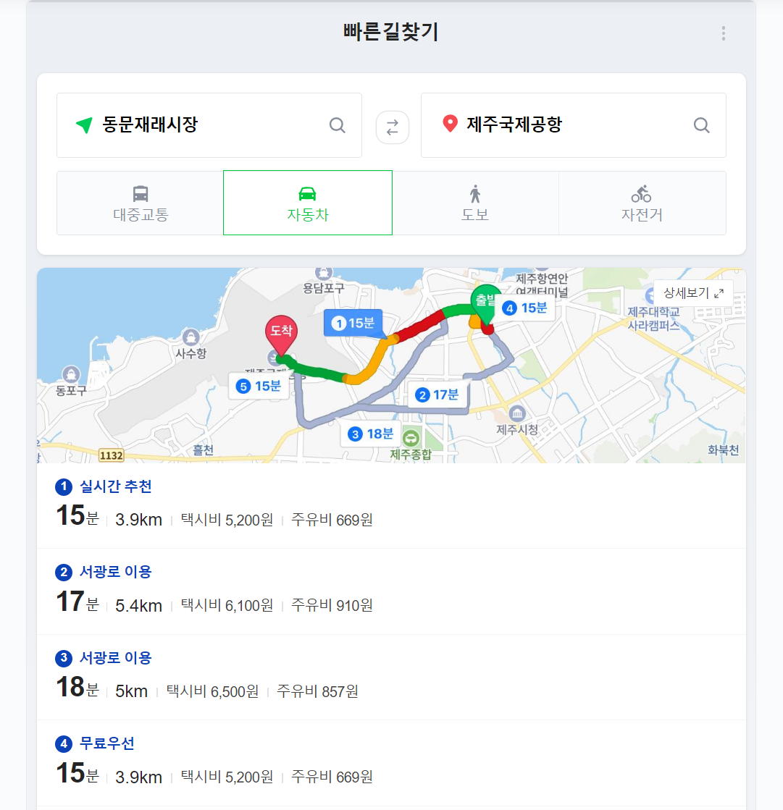
데이터 수집 3
네이버 지도 길찾기 : 실시간 추천 데이터 (Selenium)
실시간 추천 거리, 소요시간, 주유비, 택시비
웹과의 연동을 통해 실시간 최적 거리 추천
출처: 네이버 지도 길찾기

Slide 17
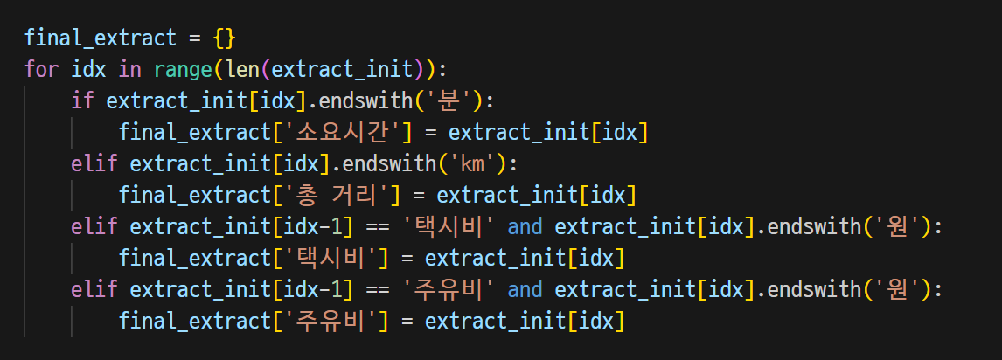
데이터 3 전처리
네이버 지도 길찾기 동적 크롤링 후
‘실시간 추천‘ 데이터 추출
출처: 네이버 지도 길찾기

Slide 18
03
Enjoy your life
서비스 주요 기능

Slide 19

서비스 기능 소개
출발지 입력
유저가 출발지 입력

Slide 20


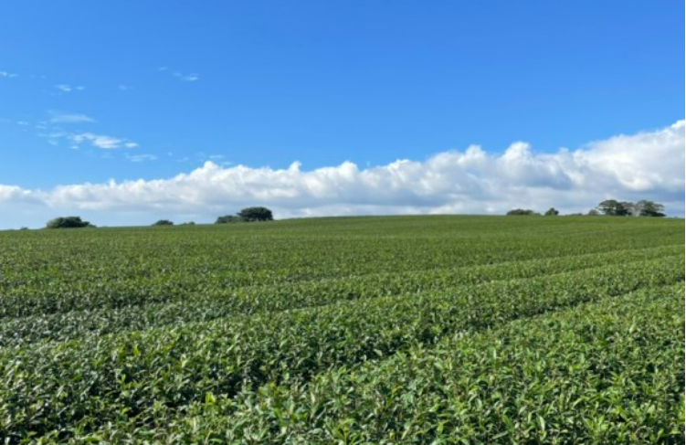
경유지 입력
경유지 3 곳 입력

Slide 21

도착지 입력
유저가 도착지 입력

Slide 22

제주도 내
최적의 경로 추천

Slide 23
HTML
HTML 목업
출발지
경유지 1
경유지 2
경유지 3
도착지
혼저옵서예
메인 홈페이지
사용자 입력 페이지
[혼저옵서예] 버튼 클릭 시 화면 이동
출발지, 경유지, 도착지 입력 후
아이콘 버튼 클릭 시 화면 이동

Slide 24





HTML
HTML 목업
기대효과
Folium
지도 표시
최적의 여행 코스
근처 관광지 추천
근처 맛집 추천
제주도내 내가 가고 싶은 경유지와 목적지만으로 나만의 코스를 개발 가능
출발지
경유지 1
경유지 2
경유지 3
도착지
관광지 1
관광지 2
관광지 3
관광지 4
맛집 1
맛집 2
맛집 3
맛집 4
여행 계획을 수정하고 싶을 때
유연하고 신속하게 변경
총 이동시간
총 이동거리
택시비
주유비
제주도 관광정보, 주변 음식점, 숙박 정보를 한눈에 파악 가능
제주도 관광객의 여행패턴 데이터를
지역 관광사업체에게 제공하여
수익 창출 및 지역상권 활성화
결과 페이지
추가 정보 페이지
전체 결과 안내 페이지
여행지 클릭 시 근처 관광지 / 맛집 추천

Slide 25
















HTML
HTML 목업
기대효과
기대효과
제주도내 내가 가고 싶은 경유지와 목적지만으로 나만의 코스를 개발 가능
제주도내 내가 가고 싶은 경유지와 목적지만으로 나만의 코스를 개발 가능
여행 계획을 수정하고 싶을 때
유연하고 신속하게 변경
여행 계획을 수정하고 싶을 때
유연하고 신속하게 변경
제주도 관광정보, 주변 음식점, 숙박 정보를 한눈에 파악 가능
제주도 관광정보, 주변 음식점, 숙박 정보를 한눈에 파악 가능
제주도 관광
효과 극대화
제주도 관광객의 여행패턴 데이터를
지역 관광사업체에게 제공하여
수익 창출 및 지역상권 활성화
제주도 관광객의 여행패턴 데이터를
지역 관광사업체에게 제공하여
수익 창출 및 지역상권 활성화
결과 페이지
추가 정보 페이지
전체 결과 안내 페이지
여행지 클릭 시 근처 관광지 / 맛집 추천

Slide 26
기대효과
제주도내 내가 가고 싶은 경유지와 목적지만으로 나만의 코스를 개발 가능
시연
여행 계획을 수정하고 싶을 때
유연하고 신속하게 변경
제주도 관광정보, 주변 음식점, 숙박 정보를 한눈에 파악 가능
제주도 관광객의 여행패턴 데이터를
지역 관광사업체에게 제공하여
수익 창출 및 지역상권 활성화

Slide 27
Enjoy your life
; 감사합니다
Thank you

